Slide 1
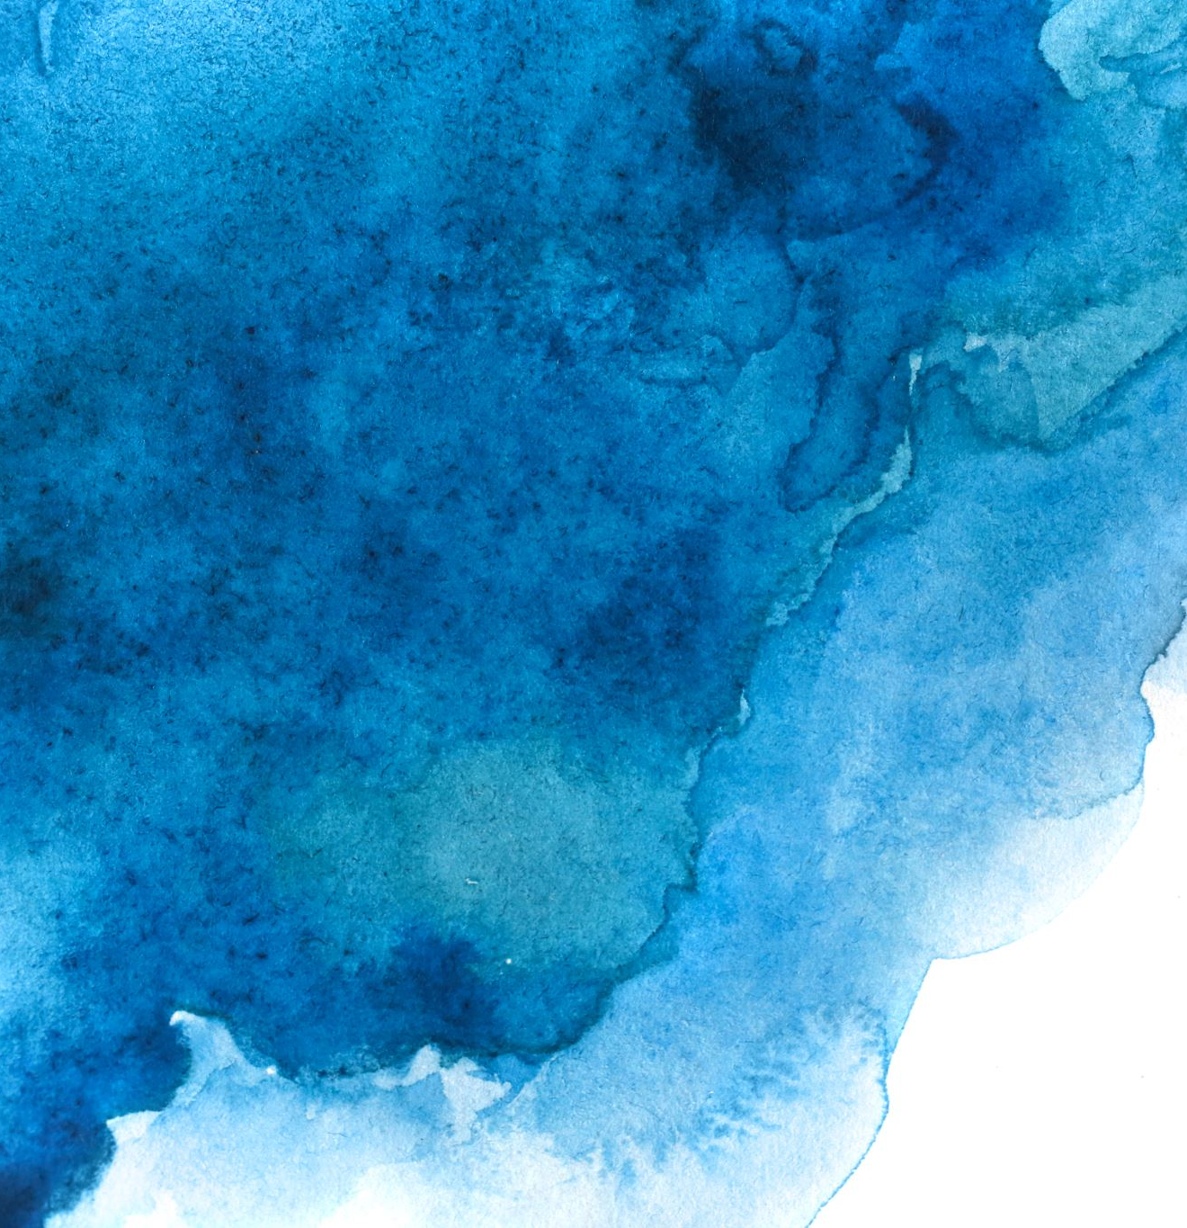
Προαγωγικεσ και απολυτηριεσ εΞΕΤΑΣΕΙσ στην αρχαια ελληνικη γλωσσα και γραμματεια ΓΥΜΝΑΣΙΟΥ:
ΑΡΧΑΙΑ ΕΛΛΗΝΙΚΗ ΓΡΑΜΜΑΤΕΙΑ Γ΄ΓΥΜΝΑΣΙΟΥ: «ΕΛΕΝΗ»
Αλεξανδρος Καραφωτιάς Σ.Ε ΠΕ02

Slide 2
Άξονες γνωστικού περιεχομένου
Οι μαθητές κατανοούν
Μια διαφορετική εκδοχή του σχετικού με την Ελένη μύθου,
Τη ματαιότητα του πολέμου,
Την επινοητικότητα με την οποία ο άνθρωπος ξεπερνά τα εμπόδια
Διαθεματικά προσεγγίζουν τις εξής έννοιες:
Είδωλο, Όνομα – Σώμα, Άγνοια – Γνώση, Ξένος, Πολιτισμός, Ειρήνη – Πόλεμος, Ζωή-Θάνατος, Αλήθεια-Ψεύδος, Μεταβολή,

Slide 3
ΚΕΙΜΕΝΟ: ΕΥΡΙΠΙΔΗ «ΕΛΕΝΗ» 465-491
Και τώρα ναυαγός ο μαύρος, δίχως 465 φίλους στη χώρα βγήκα εδώ. Συντρίμμια γίνηκε το καράβι μου στους βράχους. Μου ξέμεινε η καρένα μόνο κι έτσι πάνω της έχω ανέλπιστα γλιτώσει με την Ελένη που ᾽φερα απ᾽ την Τροία. 470 Ποιός είναι ο τόπος, ποιοί τον κατοικούνε; Δεν ξέρω· με τα ρούχα μου κουρέλια ντρεπόμουν να ρωτήσω τους ανθρώπους. Ο ευτυχισμένος όταν κακοπάθει, νιώθει πικρότερη τη δυστυχία, 475 παρ᾽ όσο αυτός που από παλιά την ξέρει.

Slide 4
ΚΕΙΜΕΝΟ: ΕΥΡΙΠΙΔΗ «ΕΛΕΝΗ» 465-491
τώρα με τυραννά σκληρά η ανάγκη· ψωμί δεν έχω ή ρούχο, καθώς δείχνουν τ᾽ απομεινάρια από το καραβίσιο πανί που ᾽μαι ζωσμένος· τους χιτώνες, τα λαμπρά πέπλα η θάλασσα κατάπιε. 480 Στα βάθη μιας σπηλιάς κρατάω κρυμμένη τη γυναίκα μου, αιτία στις συμφορές μου, κι όσοι απομείναν απ᾽ τους σύντροφούς μου, τους έβαλα να τη φυλάγουν. Μόνος γυρίζω ψάχνοντας για κείνους να βρω 485 κάτι να τους χορτάσω. Μόλις είδα το σπίτι αυτό με τους θριγκούς τριγύρω

Slide 5
ΚΕΙΜΕΝΟ: ΕΥΡΙΠΙΔΗ «ΕΛΕΝΗ» 465-491
και τον ωραίο πυλώνα —αρχοντικό ᾽ναι— ζύγωσα· κάτι ελπίζω για τους ναύτες να οικονομήσω· απ᾽ τους φτωχούς δεν έχεις, 490 ακόμη κι αν το θέλουνε, βοήθεια.

Slide 6
ΘΕΜΑ 1^{Α}:οι μαθητές να εντοπίζουν στο κείμενο ορισμένες πληροφορίες, όπως τα πρόσωπα, τον χώρο, τον χρόνο, το σκηνικό, το κοινωνικό πλαίσιο, το πρόβλημα που απασχολεί τα πρόσωπα, κατευθύνει τη δράση τους κ.τ.λ., τεκμηριώνοντας την άποψη τους με στοιχεία του κειμένου.
1^{Α}. Χαρακτηρίστε κάθε μία από τις παρακάτω προτάσεις με την ένδειξη Σωστό, αν είναι σωστή, και Λάθος, αν είναι Λανθασμένη (μονάδες 4). Τεκμηριώστε την απάντησή σας με αναφορές στο κείμενο.
Ο Μενέλαος ναυάγησε σε έναν τόπο που δεν γνωρίζει.
Ο Μενέλαος και οι σύντροφοί του βρίσκονται σε κατάσταση ανάγκης γιατί δεν έχουν ούτε τροφή ούτε ρούχα.
Η Ελένη περιμένει το Μενέλαο να επιστρέψει από την αναζήτηση τροφής και ρούχων σε μια σπηλιά, μόνη της.
Ο Μενέλαος πιστεύει δεν θα μπορέσει να βρει κάποιον να τον βοηθήσει γιατί βλέπει μόνο φτωχά σπίτια γύρω του.
Ή Να εντοπίσετε τ(έσσερ)ις πληροφορίες που μας δίνει το κείμενο για την κατάσταση που βρίσκεται ο Μενέλαος(μονάδες 4)

Slide 7
ΘΕΜΑ 1Β οι μαθητές να αναγνωρίζουν τα βασικά θέματα ή τις ιδέες που προκύπτουν από το κείμενο τεκμηριώνοντας την άποψη τους με στοιχεία που εντοπίζονται στο κείμενο ή/και με πληροφορίες που υπάρχουν στα εισαγωγικά κείμενα και στα ερμηνευτικά σχόλια του βιβλίου.
1Β. Ο ποιητής στηρίζει την εξέλιξη του μύθου στην αξιοποίηση της αντίθεσης «Φαίνεσθαι» και «είναι». Ποια πληροφορία, από αυτές που μας δίνει ο Μενέλαος, πιστεύετε ότι προωθεί την εξέλιξη του μύθου, μέσω αυτής της αντίθεσης; (μονάδες 4)
Ή: Ο Μενέλαος μας ενημερώνει ότι έχει φέρει μαζί του και τη γυναίκα του, την Ελένη, την οποία έχει αφήσει σε μια σπηλιά όπου τη φυλάνε όσοι από τους συντρόφους του διασώθηκαν. Πώς νιώθετε ως θεατές και τι σκέφτεστε, όταν γνωρίζετε ότι ο Μενέλαος έχει μαζί του το είδωλο της Ελένης (μονάδες 4);
Με το συγκεκριμένο 1Β θέμα καλύπτουμε θεμελιώδεις έννοιες διαθεματικής προσέγγισης όπως το είδωλο, η αντίθεση όνομα-σώμα και αλήθεια-ψεύδος.

Slide 8
ΘΕΜΑ 2^{Α} χωρισμός σε μικρότερες ενότητες με κριτήρια αφηγηματικά ή θεματικά και απόδοση πλαγιότιτλων.
2^{Α}. Χωρίστε τον μονόλογο του Μενέλαου σε μικρότερες ενότητες με κριτήρια θεματικά και γράψτε έναν πλαγιότιτλο για κάθε ενότητα (μονάδες 3).
Ή
Να αντιστοιχίσετε τις ενότητες της στήλης Α με τους πλαγιότιτλους της στήλης Β:
Α Β
Στίχοι 465 -476 α. Οι ενέργειες του Μενέλαου για να επιλύσει το πρόβλημα της πείνας
2. Στίχοι 477-484 β. Οι περιπέτειες και το ναυάγιο του Μενέλαου
3. Στίχοι 484 – 491 γ. Τα προβλήματα που αντιμετωπίζει ο Μενέλαος μετά το ναυάγιο

Slide 9
ΘΕΜΑ 2Β ζητούμενο: οι μαθητές να εντοπίζουν και να αξιολογούν το ρόλο των εκφραστικών τρόπων, αφηγηματικής και περιγραφικής τεχνικής: - οπτική της αφήγησης (πρωτοπρόσωπη, τριτοπρόσωπη, μικτή)/ - διάλογος, μονόλογος, ειρωνεία, σχόλιο/ - λειτουργία του χρόνου (στοιχεία προοικονομίας, χρονικές αναδρομές, επιτάχυνση και επιβράδυνση)/ - σχήματα λόγου (παρομοίωση, μεταφορά κ.ά)
2β. Τραγική ειρωνεία είναι η κατάσταση κατά την οποία τα πρόσωπα (οι ήρωες, ο Xορός) αγνοούν πράγματα που γνωρίζουν τα άλλα πρόσωπα και οι θεατές, με αποτέλεσμα τα λόγια τους να παίρνουν γι’ αυτούς που γνωρίζουν την αλήθεια διαφορετικό νόημα. Εντοπίστε δύο (2) παραδείγματα τραγικής ειρωνείας στο απόσπασμα και εξηγήστε γιατί σε αυτούς τους στίχους υπάρχει η συγκεκριμένη κατάσταση (μονάδες 3)
Με το συγκεκριμένο θέμα εξυπηρετούμε τον στόχο της κατανόησης των ιδιαιτεροτήτων που έχει ένα θεατρικό έργο. Επίσης αξιολογούμε θεμελιώδεις έννοιες διαθεματικής προσέγγισης όπως την αντίθεση άγνοια – γνώση.

Slide 10
ΘΕΜΑ 3^{Α} οι μαθητές να χαρακτηρίζουν πρόσωπα, λαμβάνοντας υπόψη στάσεις, σκέψεις, δράσεις, συναισθήματα. αξίες, ιδέες, συμπεριφορά των προσώπων του κειμένου και τον αντίκτυπο στα άλλα κειμενικά πρόσωπα.
3^{Α}. Τραγικός ήρωας είναι ο ήρωας που πάσχει, υποφέρει. Ένας από τους παράγοντες που δημιουργούν την τραγικότητα είναι: όταν ο ήρωας «πέφτει» από την κατάσταση της ευτυχίας σε κατάσταση δυστυχίας. Θα χαρακτηρίζατε τον Μενέλαο τραγικό ήρωα; Η σκηνική παρουσία και εμφάνιση του Μενέλαου έχει κάποια ιδιαίτερη σημασία; (μονάδες 3)
Με το 3^{Α} θέμα καλύπτουμε θεμελιώδεις έννοιες διαθεματικής προσέγγισης όπως η αντίθεση ειρήνη- πόλεμος, ζωή-θάνατος και την έννοια της μεταβολής. Επίσης αναδεικνύουμε τις δυνατότητες διαφορετικών σκηνικών ερμηνειών και παραστάσεων του ίδιου έργου (γενικός στόχος της διδασκαλίας του μαθήματος)
Ή
Χαρακτηρίστε τον Μενέλαο, λαμβάνοντας υπόψη σας: με ποιον τρόπο προσπαθεί να ξεπεράσει τις δυσκολίες που του έχουν παρουσιαστεί, πώς συμπεριφέρεται στους συντρόφους του και πώς στη «γυναίκα» του.

Slide 11
ΘΕΜΑ 3Β οι μαθητές να βρίσκουν, να ταξινομούν και να αξιολογούν στοιχεία πολιτισμού που εντοπίζονται στο κείμενο (θεσμοί, ήθη και έθιμα, αξίες, ιδέες, οικονομία, υλικά αγαθά, κ.ά.), να συνδέουν στοιχεία του κειμένου με τη σύγχρονη πραγματικότητα
3Β. Διάνοια είναι ένα από τα κατά ποιόν μέρη της τραγωδίας, σύμφωνα με τον Αριστοτέλη· οι ιδέες των ηρώων και του Xορού, όπως εμφανίζονται, όταν επιχειρηματολογούν ή όταν εκφράζουν γενικές σκέψεις με αφορμή κάποια συγκεκριμένα περιστατικά. Μέρος της διάνοιας είναι και οι αποφθεγματικές φράσεις, δηλ. ιδέες διατυπωμένες σύντομα, με καθολική συνήθως ισχύ. Εντοπίστε δύο (2) σημεία του κειμένου στα οποία υπάρχουν αποφθεγματικές φράσεις και σχολιάστε τις. (μονάδες 3)

Slide 12
Ή ΘΕΜΑ 3Β ή να συγκρίνουν ένα παράλληλο κείμενο με το κύριο κείμενο όσον αφορά ιδέες, αξίες ή στάσεις και συμπεριφορά προσώπων που εντοπίζονται σ` αυτά.
3Β. Στον διάλογο Ελένης και Τεύκρου που ακολουθεί ακούμε τον ήρωα να υπερηφανεύεται, όπως και ο Μενέλαος, ότι κούρσεψε την Τροία. Ποιες σκέψεις για τις συνέπειες του πολέμου σας γεννά η τύχη των δύο αυτών ηρώων; (μονάδες 3)
Ή Αν ήσασταν Αθηναίοι θεατές του 412 ποιες αναμνήσεις θα σας «ξυπνούσε» η σκηνική παρουσία του Τεύκρου και του Μενέλαου; (μονάδες 3)

Slide 13
Κειμενο: ευριπιδη «ελενη» 127-132
ΕΛΕ: και για τις συμφορές εκείνου πάσχεις;
ΤΕΥ: γιατί δεν χάθηκα κι εγώ μαζί του
ΕΛΕ: ήσουν λοιπόν στην ξακουσμένη Τροία, ξένε;
ΤΕΥ: την κούρσεψα, μα πάω κι εγώ χαμένος.
ΕΛΕ: την έκαψαν, την έχουνε κάνει στάχτη;
ΤΕΥ: Δεν μένει από τα κάστρα της σημάδι.

Slide 14
ΘΕΜΑ 3Β
Με όποια από τις τρεις επιλογές, καλύπτουμε τον άξονα γνωστικού περιεχομένου αναφορικά με τη ματαιότητα του πολέμου. Επίσης καλύπτουμε θεμελιώδεις έννοιες διαθεματικής προσέγγισης όπως η αντίθεση ειρήνη- πόλεμος και την έννοια της μεταβολής. Τέλος, υπηρετούμε το γενικό στόχο οι μαθητές να κατανοήσουν, διερευνώντας το μύθο, τις καταστάσεις, το στοχασμό, το ήθος και το λόγο, και να αξιολογήσουν την προσπάθεια των ηρώων να καταλάβουν ποια είναι η θέση τους μέσα στον κόσμο και πώς μπορούν να την αλλάξουν με τη δράση τους, καθώς και ποια είναι η σχέση τους με τους θεούς.

Slide 15
ΑΡΧΑΙΑ ΕΛΛΗΝΙΚΗ ΓΡΑΜΜΑΤΕΙΑ Γ΄ΓΥΜΝΑΣΙΟΥ: «ΕΛΕΝΗ»
ΣΑΣ ΕΥΧΑΡΙΣΤΟΥΜΕ ΓΙΑ ΤΗΝ ΠΡΟΣΟΧΗ ΣΑΣ!

